Slide 1
Мини-проект

Slide 2
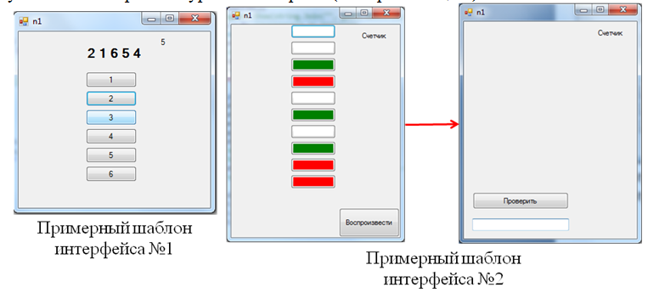
В базовом случае программисту необходимо разделить логику программы на две части: модель и представление (Model-View).
Модель (Model) содержит данные и логику их обработки, отвечает за управление состоянием приложения, выполнение операций над данными.
Представление (View) отображает данные модели пользователю, обновляет свое состояние в зависимости от работы модели (или пользовательского ввода), может принимать данные от пользователя и отправлять их в модель для дальнейшей обработки.
Примерный мини-проекта 1

Slide 3
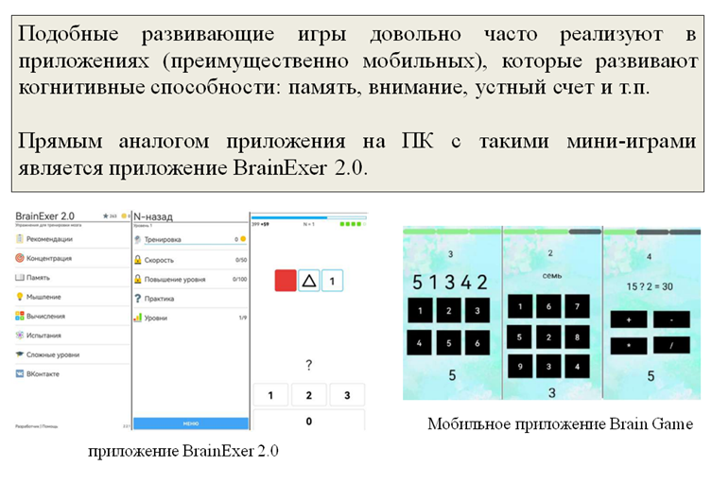

Slide 4
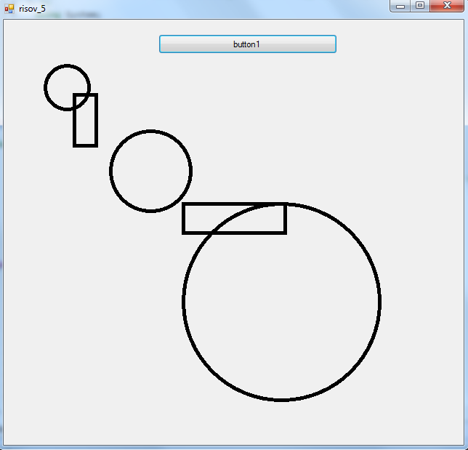
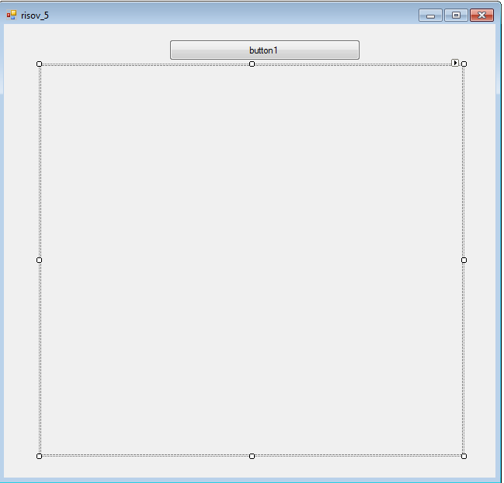
Рисование фигур
PictureBox
Примерный внешний вид задания

Slide 5
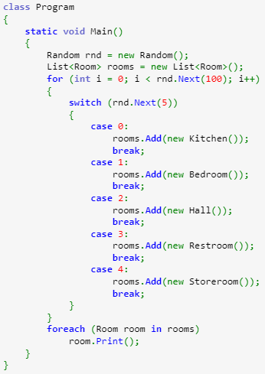
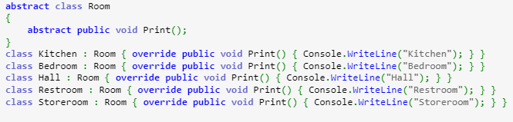
Рисование фигур
Абстрактный класс в C# объявляется с ключевым словом abstract. Такой класс имеет следующие правила: нельзя создавать экземпляры (объекты) абстрактного класса; абстрактный класс может содержать как абстрактные методы/свойства, так и обычные; в классе-наследнике должны быть реализованы все абстрактные методы и свойства, объявленные в базовом классе.
Абстрактный метод — это метод, который не имеет своей реализации в базовом классе, но он должен быть реализован в классе-наследнике. Абстрактный метод может быть объявлен только в абстрактном классе.
Объявление абстрактного метода происходит при помощи ключевого слова abstract, при этом фигурные скобки опускаются, точка с запятой ставится после заголовка метода.
Реализация абстрактного метода в классе-наследнике происходит так же, как и переопределение метода, при помощи ключевого слова override.

Slide 6
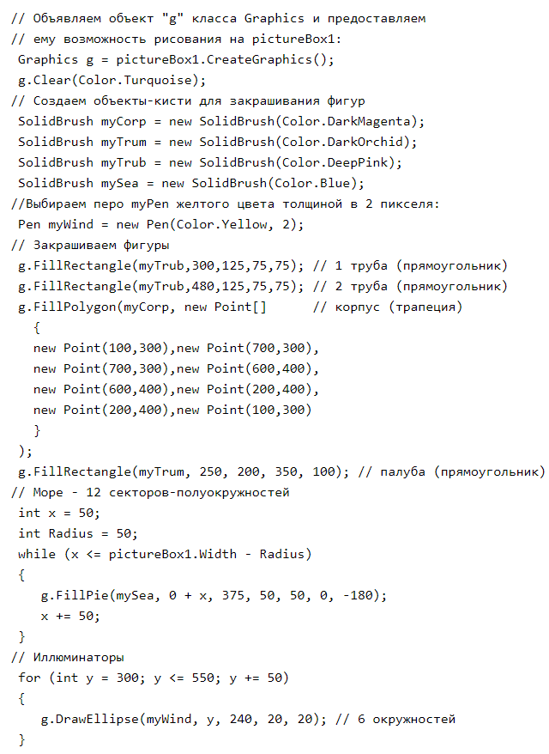
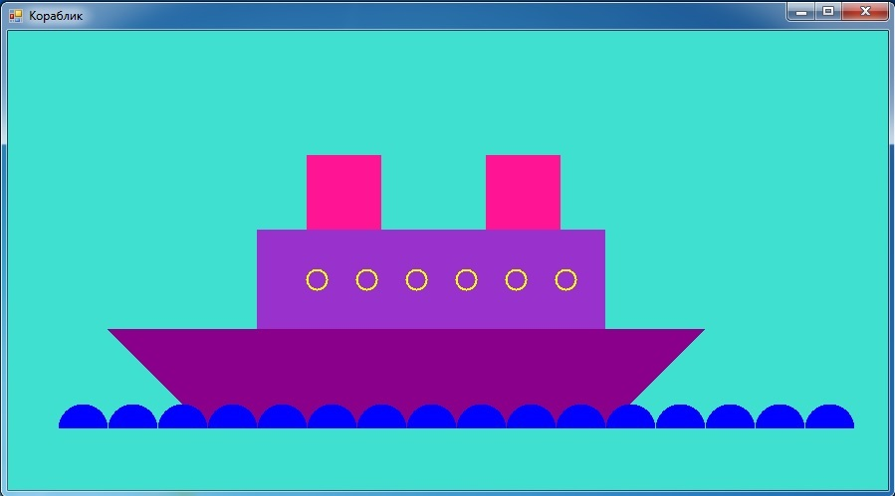
Рисование фигур
Рисование на форме в Windows Forms

Slide 7
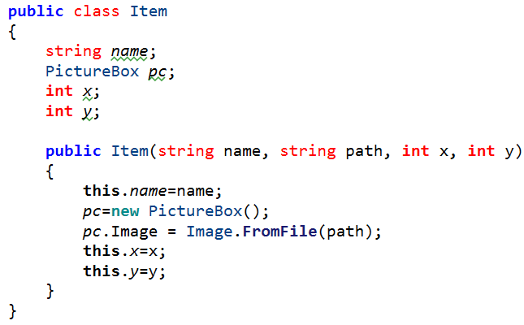
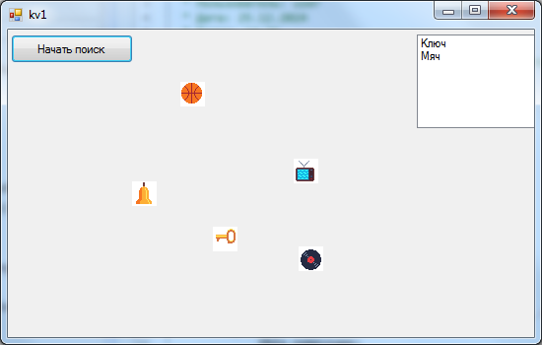

Поиск предметов
Примечание: можете использовать любые фоны и объекты (в т.ч. Из сети Интернет)
Шаблон класса Item
Начало обработчика клика на картинку
Вариант интерфейсной части мини-проекта 2

Slide 8
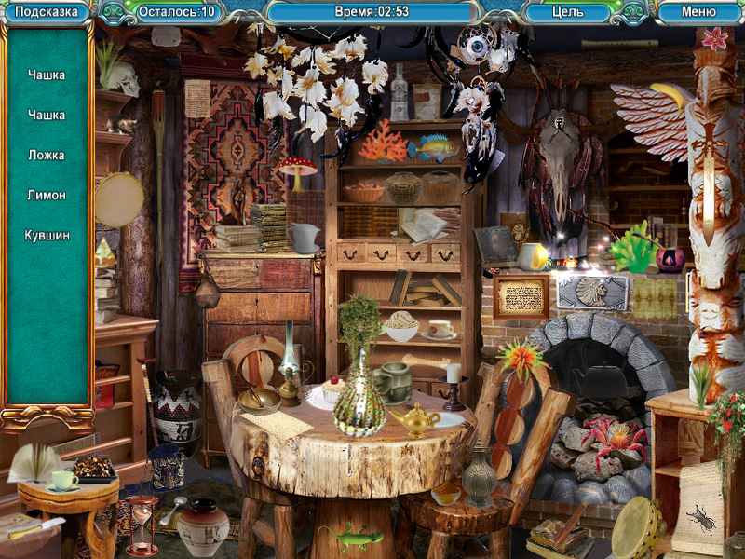
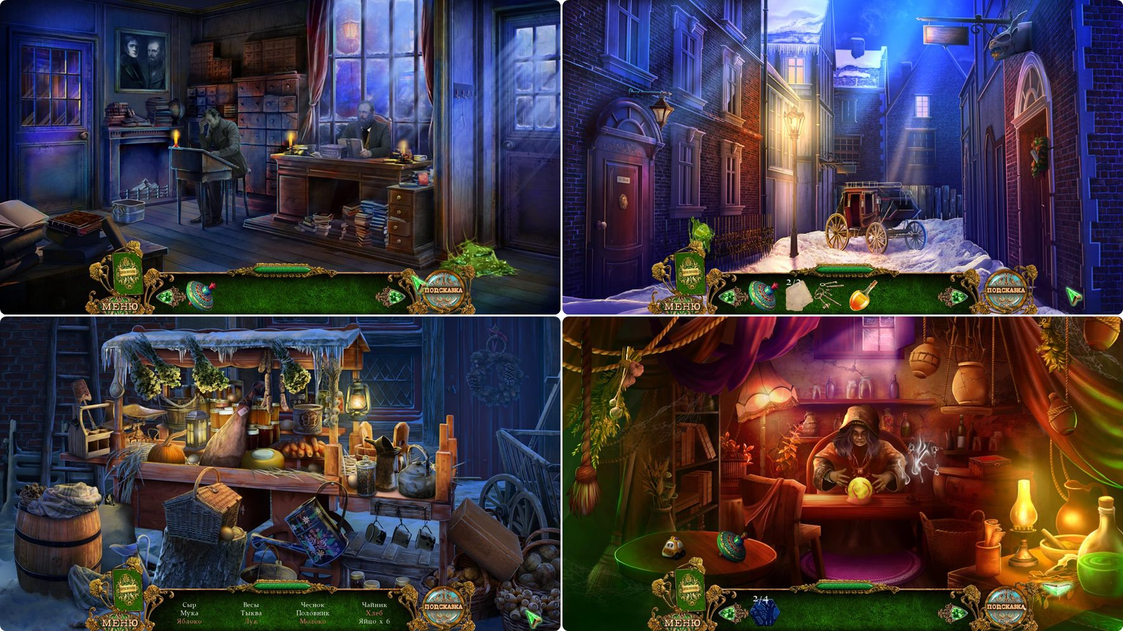
Поиск предметов
«Поиск предметов» (англ. Hidden object game, Hidden picture, Hidden object game adventure, HOPA) — поджанр игр-головоломок, в которых игрок должен находить предметы из списка, скрытые на уровне.
Рождественская песнь
Тайны города N
Предметы, как правило, замаскированы в окружающей обстановке, а сама обстановка задумана так, чтобы найти их было сложнее.

